Slide 1
Misure Protettive
(la definizione del CCI)
Art. 2 Lett. p) «misure protettive»:
le misure temporanee richieste dal debitore* disposte dal giudice competente per evitare che determinate azioni o condotte dei creditori possano pregiudicare, sin dalla fase delle trattative, il buon esito delle iniziative assunte per la regolazione della crisi o dell'insolvenza, anche prima dell’accesso a uno degli strumenti di regolazione della crisi e dell’insolvenza
*modifica introdotta con il Decreto correttivo (volta ad enfatizzare che non possono essere disposte d'ufficio, diversamente dai provvedimenti cautelari)
Notes:
1

Slide 2
Misure cautelari
(la definizione del CCI)
Art. 2 Lett. q) «misure cautelari»:
i provvedimenti cautelari emessi dal giudice competente a tutela del patrimonio o dell'impresa del debitore, che appaiano secondo le circostanze più idonei ad assicurare provvisoriamente il buon esito delle trattative*, gli effetti degli strumenti di regolazione della crisi e dell'insolvenza e delle procedure di insolvenza e l’attuazione delle relative decisioni
* Testo aggiornato al Decreto legislativo del 13 settembre 2024 n. 136
Notes:
2

Slide 3
Le misure protettive in generale sono:
Temporanee (massimo 12 mesi ex art. 8 CCI)
Disposte su istanza del debitore
Finalizzate a favorire la regolazione della crisi su iniziativa del debitore
Notes:
3

Slide 4
Le misure cautelari in generale:
non sono soggette ad un termine di efficacia
sono funzionali ad evitare una dispersione del patrimonio causata da condotte del debitore (antesignano art. 15 l.fall. “Il Tribunale, ad istanza di parte, può emettere i provvedimenti cautelari o conservativi del patrimonio o dell'impresa oggetto del provvedimento, che hanno efficacia limitata alla durata del procedimento e vengono confermati o revocati dalla sentenza che dichiara il fallimento ovvero revocati con il decreto che rigetta l'istanza)
sono disponibili su istanza dei creditori e del p.m.
sono atipiche: devono essere conformate alle circostanze del caso e idonee ad assicurare gli effetti (dei provvedimenti) delle procedure di regolazione della crisi
Dopo il d. lgs. 13 settembre 2024, n. 136, modifica art. 2) lett. q anche per il «buon esito delle trattative»
Notes:
4

Slide 5
Esempi misure cautelari
prima
d. lgs. 13 settembre 2024, n. 136, modifica art. 2) lett. q anche per il «buon esito delle trattative»
a) nomina di un custode dell'azienda o del patrimonio dell'imprenditore individuale
b) sequestro giudiziario di documentazione obbligatoria dell'impresa con nomina di un custode
c) sequestro conservativo di beni o aziende del debitore con nomina di un amministratore giudiziario
d) revoca e temporanea sostituzione dell'organo amministrativo o del liquidatore
e) ordine di sospensione o limitazione di pagamenti ai creditori
Notes:
5

Slide 6
Protezione “di” e “da” cosa?
L’imprenditore può chiedere, con l’istanza di nomina dell’esperto o con successiva istanza presentata con le modalità di cui all’art. 17, comma 1, l’applicazione di misure protettive del patrimonio.
L'istanza di applicazione di misure protettive è pubblicata nel registro delle imprese unitamente all’accettazione dell’esperto
e, dal giorno della pubblicazione, i creditori interessati
non possono acquisire diritti di prelazione se non concordati con l’imprenditore
né possono iniziare o proseguire azioni esecutive e cautelari sul suo patrimonio o sui beni e sui diritti con i quali viene esercitata l’attività di impresa (prescrizione sospesa; no decadenze)
non sono inibiti i pagamenti
sono esclusi dalle misure protettive i diritti di credito dei lavoratori
Protezione del patrimonio dell'imprenditore:
dalle azioni esecutive e cautelari dei creditori
dalle iscrizioni di ipoteche giudiziali o legali
“sin dalla fase delle trattative” [ art. 2, lett. p)]
Notes:
6

Slide 7
La protezione della continuità aziendale
Art. 20 c.c.i.i.
Con l’istanza di nomina dell’esperto, o con dichiarazione successivamente presentata con le modalità di cui all’articolo 17, comma 1, l’imprenditore con mera dichiarazione da pubblicare nel RR.II. può ottenere sino alla conclusione delle trattative o all’archiviazione dell’istanza di composizione negoziata
1) Il differimento degli obblighi previsti dagli articoli del codice civile 2446, secondo e terzo comma (riduzione capitale per perdite), 2447, (riduzione del capitale oltre il minimo di legge) 2482 bis quarto, quinto e sesto comma 2482 ter
2) La non operatività della causa di scioglimento della società per riduzione o perdita del capitale sociale di cui agli articoli 2484 primo comma, n. 4) 2545 – duodecies
La sospensione di tali obblighi, che gravano in particolare sugli amministratori, può essere chiesta nel periodo di tempo compreso tra l'istanza per l'attivazione della composizione assistita della crisi (art. 19) fino alla sua conclusione.
Il differimento e la non operatività per il periodo di tempo necessario a svolgere le trattative, legittimando la prosecuzione dell'attività d'impresa perdono di efficacia in caso di non conferma o revoca delle misure di protezione del patrimonio
Notes:
7

Slide 8
TIPOLOGIA DI MISURE PROTETTIVE
SOLO CONTENUTO TIPICO
ANCHE SU BENI O DIRITTI CON CUI VIENE ESERCITATA L’ATTIVITA’
macchinari in leasing
immobile in locazione
inibizione di iniziative
divieto di acquisizione diritto di prelazione
divieto di iniziare o proseguire azioni esecutive e cautelari
divieto di rifiutare l’adempimento di contratti pendenti per il solo fatto dell’accesso alla c.n.c.
divieto di risolvere unilateralmente i contratti pendenti per il solo fatto dell’accesso alla c.n.c.
comprende
divieto di chiedere la restituzione coattiva dell’immobile in leasing
sospensione azione di riscossione dei debiti tributari
divieto di intimare il pagamento di somme di denaro?
divieto di proporre istanze di liquidazione giudiziale?

Slide 9
(segue) la protezione dalla sentenza di l.g.
Dal giorno della pubblicazione dell’istanza con cui vengono richieste le misure protettive
Fino alla conclusione delle trattative o all’archiviazione dell’istanza di composizione negoziata
La sentenza di apertura della liquidazione giudiziale o di accertamento dello stato di insolvenza non può essere pronunciata [ma il p.u. prosegue con la possibilità di svolgere l’istruttoria] salvo che il tribunale disponga la revoca delle misure protettive
Problematico ruolo dell’esperto e rischio eccessiva responsabilizzazione dell’esperto ex art. 21 c.c.i.i.
Notes:
9

Slide 10
Tipicità e Tassatività delle Misure protettive
Le misure previste dalla norma sono tassative, senza possibilità di introdurre figure atipiche, come si desume dall’art. 19, co. 1, CCII Quest’ultima disposizione, infatti, prevede che al tribunale si possa chiedere la conferma di quelle rese operative con “la richiesta ex art. 18, comma 1” e non anche altre e diverse da queste ultime
Nel caso in cui i creditori violino il divieto di azioni esecutive, potrà attingersi all’orientamento formatosi in sede applicativa dell’art. 168 l. fall., in forza del quale il giudice dovrà dichiarare l’illegittimità dell’esecuzione per «insussistenza del diritto a procedere» (Cass. 20868/2017, Cass. 31955/2018) e, nel caso di esecuzione eventualmente in corso, disporre la sospensione ex art. 623 c.p.c. (Cass. 25802/2015).
Con riguardo alle garanzie, il divieto di acquisizione è superabile attraverso un accordo fra debitore e creditore, quindi possibilità di concessione dell’ipoteca volontaria, senza necessità di un’autorizzazione giudiziale, ad ulteriore dimostrazione che nella composizione negoziata non vige il principio della par condicio creditorum
N.B. Trattandosi però di atto di straordinaria amministrazione, dovrà essere fornita preventiva informativa all’esperto con tutte le eventuali conseguenze previste dall’art. 21 CCII
Notes:
10

Slide 11
misura cautelare (atipica) contestuale alla conferma della misura protettiva (tipica)
Dopo
d. lgs. 13 settembre 2024, n. 136, modifica art. 2) lett. q anche per il «buon esito delle trattative»
I provvedimenti cautelari, d’altro canto, non avendo destinatari determinati, direzione obbligata, tempi predeterminati e finalità necessariamente protettive del patrimonio, sono chiamati a coprire ogni bisogno di tutela che le misure protettive non riescono a garantire (Trib. Milano, 19 giugno 2025, Est. De Simone)
Le misure protettive e cautelari nel codice della crisi pur svolgendo entrambe funzione cautelare, tuttavia, servono una diversa nozione di “strumentalità»:
con le misure cautelari, il Giudice, a seguito di un accertamento sommario, impone ad uno specifico creditore l’obbligo di non ostacolare la soluzione regolata della crisi proposta dal debitore
mentre con le misure protettive si vieta a tutti i creditori per un determinato arco temporale di intraprendere iniziative a tutela del proprio credito in attesa della conclusione della soluzione della crisi prospettata in forza di un piano non implausibile

Slide 12
Caso n.1 – Il mantenimento delle linee di credito
Trib. Reggio Emilia, 07 ottobre 2025, Est. Calò
(Emesso in sede di reclamo al Collegio ex art. 19, comma 7, c.c.i.i.)
[…] La concessione delle misure cautelari presuppone, invero, solo l’accertamento in ordine alla loro funzionalità rispetto al buon esito delle trattative avviate con i creditori e ciò quand’anche il
loro contenuto risulti coincidente, sotto il profilo degli effetti, con quello proprio di uno dei possibili esiti della composizione negoziata della crisi […]
P.Q.M.
[…] inibisce agli Istituti di credito interessati, per la durata del termine di 120 giorni, di recedere o provocare la risoluzione dai/dei seguenti contratti derivati: (i) – contratti di Interest Rate Swap (Tasso Certo) nn. 31968715, 39281244 e 101199298; (ii) – contratto di Interest Rate Cap con Premio Periodico n. 24641394, contratto di Interest Rate Cap/Floor n. 28535999 e contratto di Opzioni su Tassi Interest Rate Collar n. 36212868; (iii) – contratto di Swap denominato “Tasso Fisso Con Minimo
Garantito” n. 53683
inibisce agli Istituti di credito interessati, per la durata del termine di 120 giorni, di procedere alla revoca e/o alla sospensione delle seguenti linee di credito: (i) - linea di credito a valere sul c/c n. con affidamento a revoca di Euro 200.000,00; (ii) - linea di credito a valere sul c/c n. con affidamento a revoca di Euro 200.000,00; (iii) - linea di credito a valere sul c/c n. con affidamento a revoca di Euro 100.000,00; (iv) - linea di credito a valere sul c/c n. con affidamento a revoca di Euro 200.000,00; (v) - linea di credito a valere sul c/c n. con affidamento a revoca di Euro 200.000,00;

Slide 13
Caso n.1 – bis Il ripristino delle linee di credito
Prima della modifica
Trib. Bologna, 6 giugno 2024, Est. Atzori
[…] Il mantenimento delle linee finanziarie a breve termine a supporto del capitale circolante dell’azienda avrebbe un impatto certamente significativo sul piano del risanamento proposto dalla Società […]
PQM
In accoglimento della misura cautelare richiesta dalla Società
ORDINA
ai seguenti Istituti di credito di ripristinare le linee di credito a breve termine ove sospese o revocate
Banca XXX Rif. ctr. N YYYY NDG WWWW
Banca XXX Rif. ctr. N YYYY NDG WWWW
Impone a dette Banche il pagamento di una penalità ex art. 614 bis c.p.c. per ogni giorno di ritardo nell’adempimento dell’ordine

Slide 14
Caso n. 2 La protezione dei soci e del garante
Tribunale di Bologna, 22 settembre 2025, Est. Mirabelli
Conferma fino al xx/yy/zz/ le misure protettive richieste dalla Società nei confronti dei Creditori Inclusi (come indicati nel ricorso) nell’ambito della composizione negoziata della crisi per la quale è stato nominato Esperto il dott. XXXXX
Concede la misura cautelare consistente:
Nel divieto per i Creditori Inclusi della Società, per tutta la durata delle misure protettive confermate al punto precedente di porre in essere attività esecutiva o cautelare o di procurarsi prelazioni non concordate con il debitore su tutti i beni che compongono il patrimonio dei Sig. XXXXX soci illimitatamente responsabili della Società XXXX
Nel divieto per i Creditori Inclusi della Società, a favore dei quali è stata rilasciata fideiussione dal Sig. YYYYY per tutta la durata delle misure protettive confermate al punto precedente di porre in essere attività esecutiva o cautelare o di procurarsi prelazioni non concordate con il debitore su tutti i beni che compongono il patrimonio del garante

Slide 15
In senso contrario: Trib. Napoli, 04 febbraio 2026, Est. Scoppa,
(Collegiale su reclamo ex art. 19, c. 7, riforma)
Sulla efficacia estesa nei confronti dei garanti:⛔️
Il Tribunale rileva che il testo della disposizione dell’art. 18, comma 1, c.c.i.i. è chiaro nell’attribuire al solo imprenditore (e non anche ai suoi garanti) la facoltà di chiedere l’emanazione di misure protettive del patrimonio e le coordinate sistematiche enunciate portano a ritenere che le stesse debbano inevitabilmente essere finalizzate alla ristrutturazione della debitoria e al superamento delle difficoltà economico – finanziarie dell’impresa
Conseguenza di tale lettura è che le misure protettive non possono estendersi in modo globale anche al patrimonio di terzi prestatori di garanzia generica, quali i fideiussori dell’imprenditore debitore principale, pur potendo eventualmente riguardare soltanto specifici beni di cui i garanti sono titolari nel caso in cui siano funzionali all’esercizio dell’attività d’impresa
[…] sottolineato dalla difesa della banca reclamante che correttamente evidenzia la facoltà che nel medesimo arco temporale altri creditori dei medesimi fideiussori potrebbero agire nei confronti del loro patrimonio vanificando la loro garanzia

Slide 16
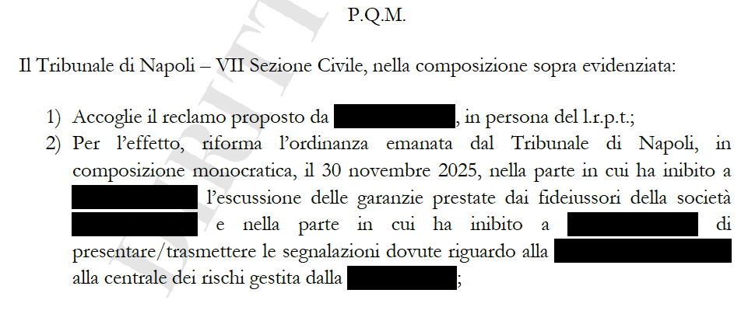
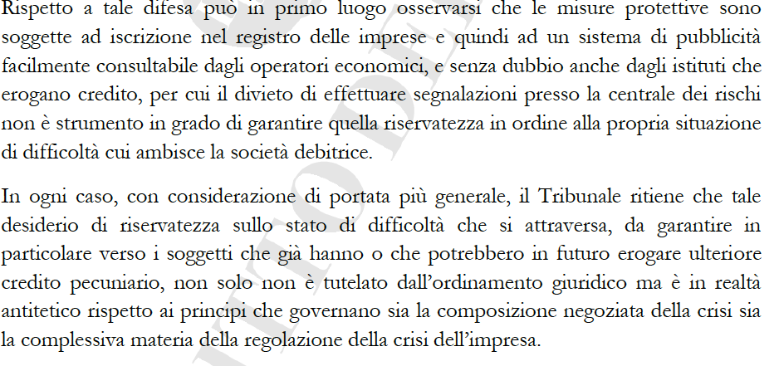
(segue)
Sulla inibitoria alla Banca di segnalazione a sofferenza alla Centrale Rischi:

Slide 17
Misure protettive ex art. 18, comma 5, c.c.i.i.
gli effetti sui contratti pendenti
I creditori, comprese le banche e gli intermediaria finanziari (inclusi i loro mandatari e i cessionari)
verso cui operano le misure protettive
non possono, unilateralmente:
rifiutare l’adempimento dei contratti pendenti;
provocarne la risoluzione;
anticipare la scadenza
o modificarli in danno dell’imprenditore
oppure revocare in tutto o in parte le linee di credito già concesse
per il solo fatto del mancato pagamento di crediti anteriori rispetto alla pubblicazione nel RR.II.
I medesimi creditori possono sospendere l’adempimento dei contratti pendenti dalla pubblicazione
nel RR.II. fino alla conferma delle misure protettive
Restano ferme in ogni caso la sospensione e la revoca delle linee di credito disposte per effetto dell’applicazione della disciplina di vigilanza prudenziale
La prosecuzione del rapporto non è di per sé motivo di responsabilità della banca o dell’intermediario

Slide 18
(segue) la prosecuzione dei rapporti bancari
Dal momento della conferma delle misure protettive, le banche e gli intermediari finanziari (inclusi i loro mandatari e i cessionari)
Non possono mantenere la sospensione relativa alle linee di credito accordate al momento dell’accesso alla composizione negoziata se non dimostrano che la sospensione è determinata dalla applicazione della disciplina di vigilanza prudenziale

Slide 19
Caso n. 3 L’inibizione dei rimedi negoziali per inadempimenti nel corso della CNC
Trib. Milano 19 giugno 2025, Est. De Simone
[…] costituisce corollario delle misure protettive tipiche l’inibitoria per i creditori - e quindi anche per i YYYYY - di risolvere i contratti pendenti per il solo fatto del mancato pagamento di crediti anteriori rispetto alla pubblicazione dell’istanza di applicazione delle misure protettive. L’ulteriore provvedimento richiesto, in via cautelare, è funzionale ad evitare che - se anche nel corso della composizione negoziata non sono corrisposti i canoni di locazione/affitto d’azienda per i 27 punti vendita in essere - la risoluzione contrattuale non possa essere esercitata e neppure possano essere acquisiti i depositi cauzionali, ovvero chiesto il ripristino dei depositi cauzionali già incamerati[…]
[…] Come esposto da taluni creditori che si sono costituiti nel procedimento gli effetti di un inadempimento persistente e attuale in rapporti di durata può impattare in modo rilevante sull’equilibrio economico-finanziario dei creditori, sino anche a comprometterne la capacità di reggere il sacrificio richiesto[…]
[…] in tal caso, le misure cautelari richieste, di fatto, facoltizzerebbero le istanti a non adempiere alle obbligazioni correnti senza consentire alla controparte di accedere agli ordinari rimedi negoziali, per cui in concreto si finirebbe per alterare l’equilibrio contrattuale tra le parti, proprio con riferimento ad un importante contratto in corso di esecuzione

Slide 20
[…] Si osservi che neppure nelle procedure concorsuali i contratti pendenti possono essere proseguiti senza il reciproco regolare adempimento delle obbligazioni poste a carico delle parti (artt.97, 172 CCII).
[…] dal piano di tesoreria depositato il 16.6.2025 e aggiornato a seguito di specifica richiesta, emerge che il piano di tesoreria, in realtà, si regge – già all’attualità - anche sul mancato pagamento dei canoni di locazione e dell’energia elettrica, con incremento significativo dell’indebitamento
p.q.m.
Rigetta la domanda cautelare

Slide 21
In sintesi: il contenuto delle MISURE CAUTELARI ATIPICHE
Nessun facere o altro che possa portare all’istante più di quanto potrebbe ottenere all’esito di un giudizio di merito
sospensione dei pagamenti dei debiti pregressi iscritti a ruolo
sospensione esecuzione di contratti in corso ex latere debitoris
sospensione contratti affidamento – anticipo fatture con divieto all’istituto di credito di estinguere in qualsiasi forma la propria posizione creditoria
richiesta divieto pubblicazione segnalazioni in centrale rischi
ordine a inps per rilascio durc
divieto di negoziazione assegni postdatati
divieto escussione garanzie fideiussorie di terzi

Slide 22
DURATA
Art. 19 CCII
5. Il giudice che ha emesso i provvedimenti di cui al comma 4, su istanza delle parti e acquisito il parere dell'esperto, può prorogare la durata delle misure disposte per il tempo necessario ad assicurare il buon esito delle trattative. La proroga non è concessa se il centro degli interessi principali dell'impresa è stato trasferito da un altro Stato membro nei tre mesi precedenti alla formulazione della richiesta di cui all'articolo 18, comma 1. La durata complessiva delle misure non può superare i duecentoquaranta giorni.
da 30 a 120 gg
dalla pubblicazione nel registro delle imprese dell’istanza e dell’accettazione dell’esperto
non soggetta a sospensione feriale
prorogabile entro il massimo fissato dalla legge
su aggiornata e dettagliata situazione finanziaria
informativa dell’esperto motivata
reclamabile

Slide 23
Il problema della durata massima
Art. 8 c.c.i la durata complessiva delle misure protettive non può superare il periodo, anche non continuativo, di 12 mesi, inclusi eventuali rinnovi o proroghe
1° Problema: il termine di 12 mesi potrebbe essere consumato durante la procedura di composizione negoziata della crisi per 6 mesi e i restanti 6 mesi potrebbero scadere prima di giungere alla omologazione del concordato preventivo o dell'accordo di ristrutturazione (AdR).
2° Problema: Nella CNC ex art. 19, comma 5, c.c.i.i. «La durata complessiva delle misure non può superare i duecentoquaranta giorni», ma la procedura può durare 365 gg
Notes:
23

Slide 24
LA CONFERMA DELLE MISURE PROTETTIVE: IL PARERE DELL’ESPERTO
Esiste una ragionevole probabilità di perseguire il risanamento dell’impresa
Verifica della disponibilità dei soggetti interessati alle trattative
Natura del piano

Slide 25
LA NATURA DEL PIANO
Trib. Milano, 14 dicembre 2025, Est. De Simone
L’impresa in crisi che si rivolge al Tribunale ai sensi dell’art. 18 e 19 CCII per chiedere la conferma delle misure protettive deve, in primo luogo, documentare la sussistenza di una ragionevole perseguibilità del risanamento, quale obiettivo della composizione negoziata ex art.12 CCII.
Il presupposto non si riscontra laddove la società prospetti che il soddisfacimento dei creditori avvenga mediante una attività meramente liquidatoria di cespiti non accompagnata da alcuna strategia di riorganizzazione dell’attività, di rilancio operativo o di recupero della capacità
reddituale dell’impresa.
contra
Trib. Mantova, 4 dicembre 2024, Est. Arrigoni
Il ricorso alla composizione negoziata della crisi, e la conseguente concessione/conferma delle misure protettive di cui all’art. 18 CCII, di per sé risulta astrattamente compatibile anche con un piano di natura sostanzialmente liquidatoria, come discende dal tenore dell’art. 12, comma 2, CCII (in base al quale la continuità indiretta costituisce solo uno dei modi per conseguire il risanamento della impresa), nonché dalle modalità di calcolo del test pratico di cui al D.M. 28/9/2021 (che tiene conto dei proventi della cessione dei cespiti di impresa) e dalla stessa configurabilità della composizione negoziata di impresa insolvente, desumibile dall’art. 25 quinquies CCII e riconfermata nei chiarimenti della lista di controllo del D.M. 28/9/2021, e dovendosi ritenere possibile che non tutti gli sbocchi della c.n. previsti dall’art. 23 CCII siano contemporaneamente praticabili in ogni situazione (con particolare riferimento all’ipotesi di cui all’art. 23, comma 1, lett. a), CCII).

Slide 26
RUOLO DEI CREDITORI
Tribunale Bergamo
5.4.2022
In sede di conferma o revoca delle misure protettive, la mancanza di allegazione da parte dei creditori di uno specifico pregiudizio loro derivante dalle misure adottate non può che fare propendere la valutazione a favore del debitore.
Il debitore può senz'altro chiedere la conferma di misure protettive erga omnes, spettando se mai ai creditori nei confronti dei quali è stato instaurato il contraddittorio rappresentare le eventuali ragioni ostative alla conferma.

Slide 27
Trib. Trento 23.9.2022
Con le misure protettive chieste nell'ambito della composizione negoziata della crisi non può essere inibita ai creditori la possibilità di ottenere l'accertamento giudiziale del proprio credito, anche secondo il rito monitorio, e di munirsi di un titolo esecutivo giudiziale, costituendo tale inibitoria una severa ed ingiustificata compromissione del loro diritto di azione, costituzionalmente garantito, ed essendo sufficiente a preservare la buona riuscita delle trattative disporre il divieto di iniziare o proseguire le azioni esecutive individuali nonché di acquisire diritti di prelazione se non concordati con il debitore.

